Slide 1
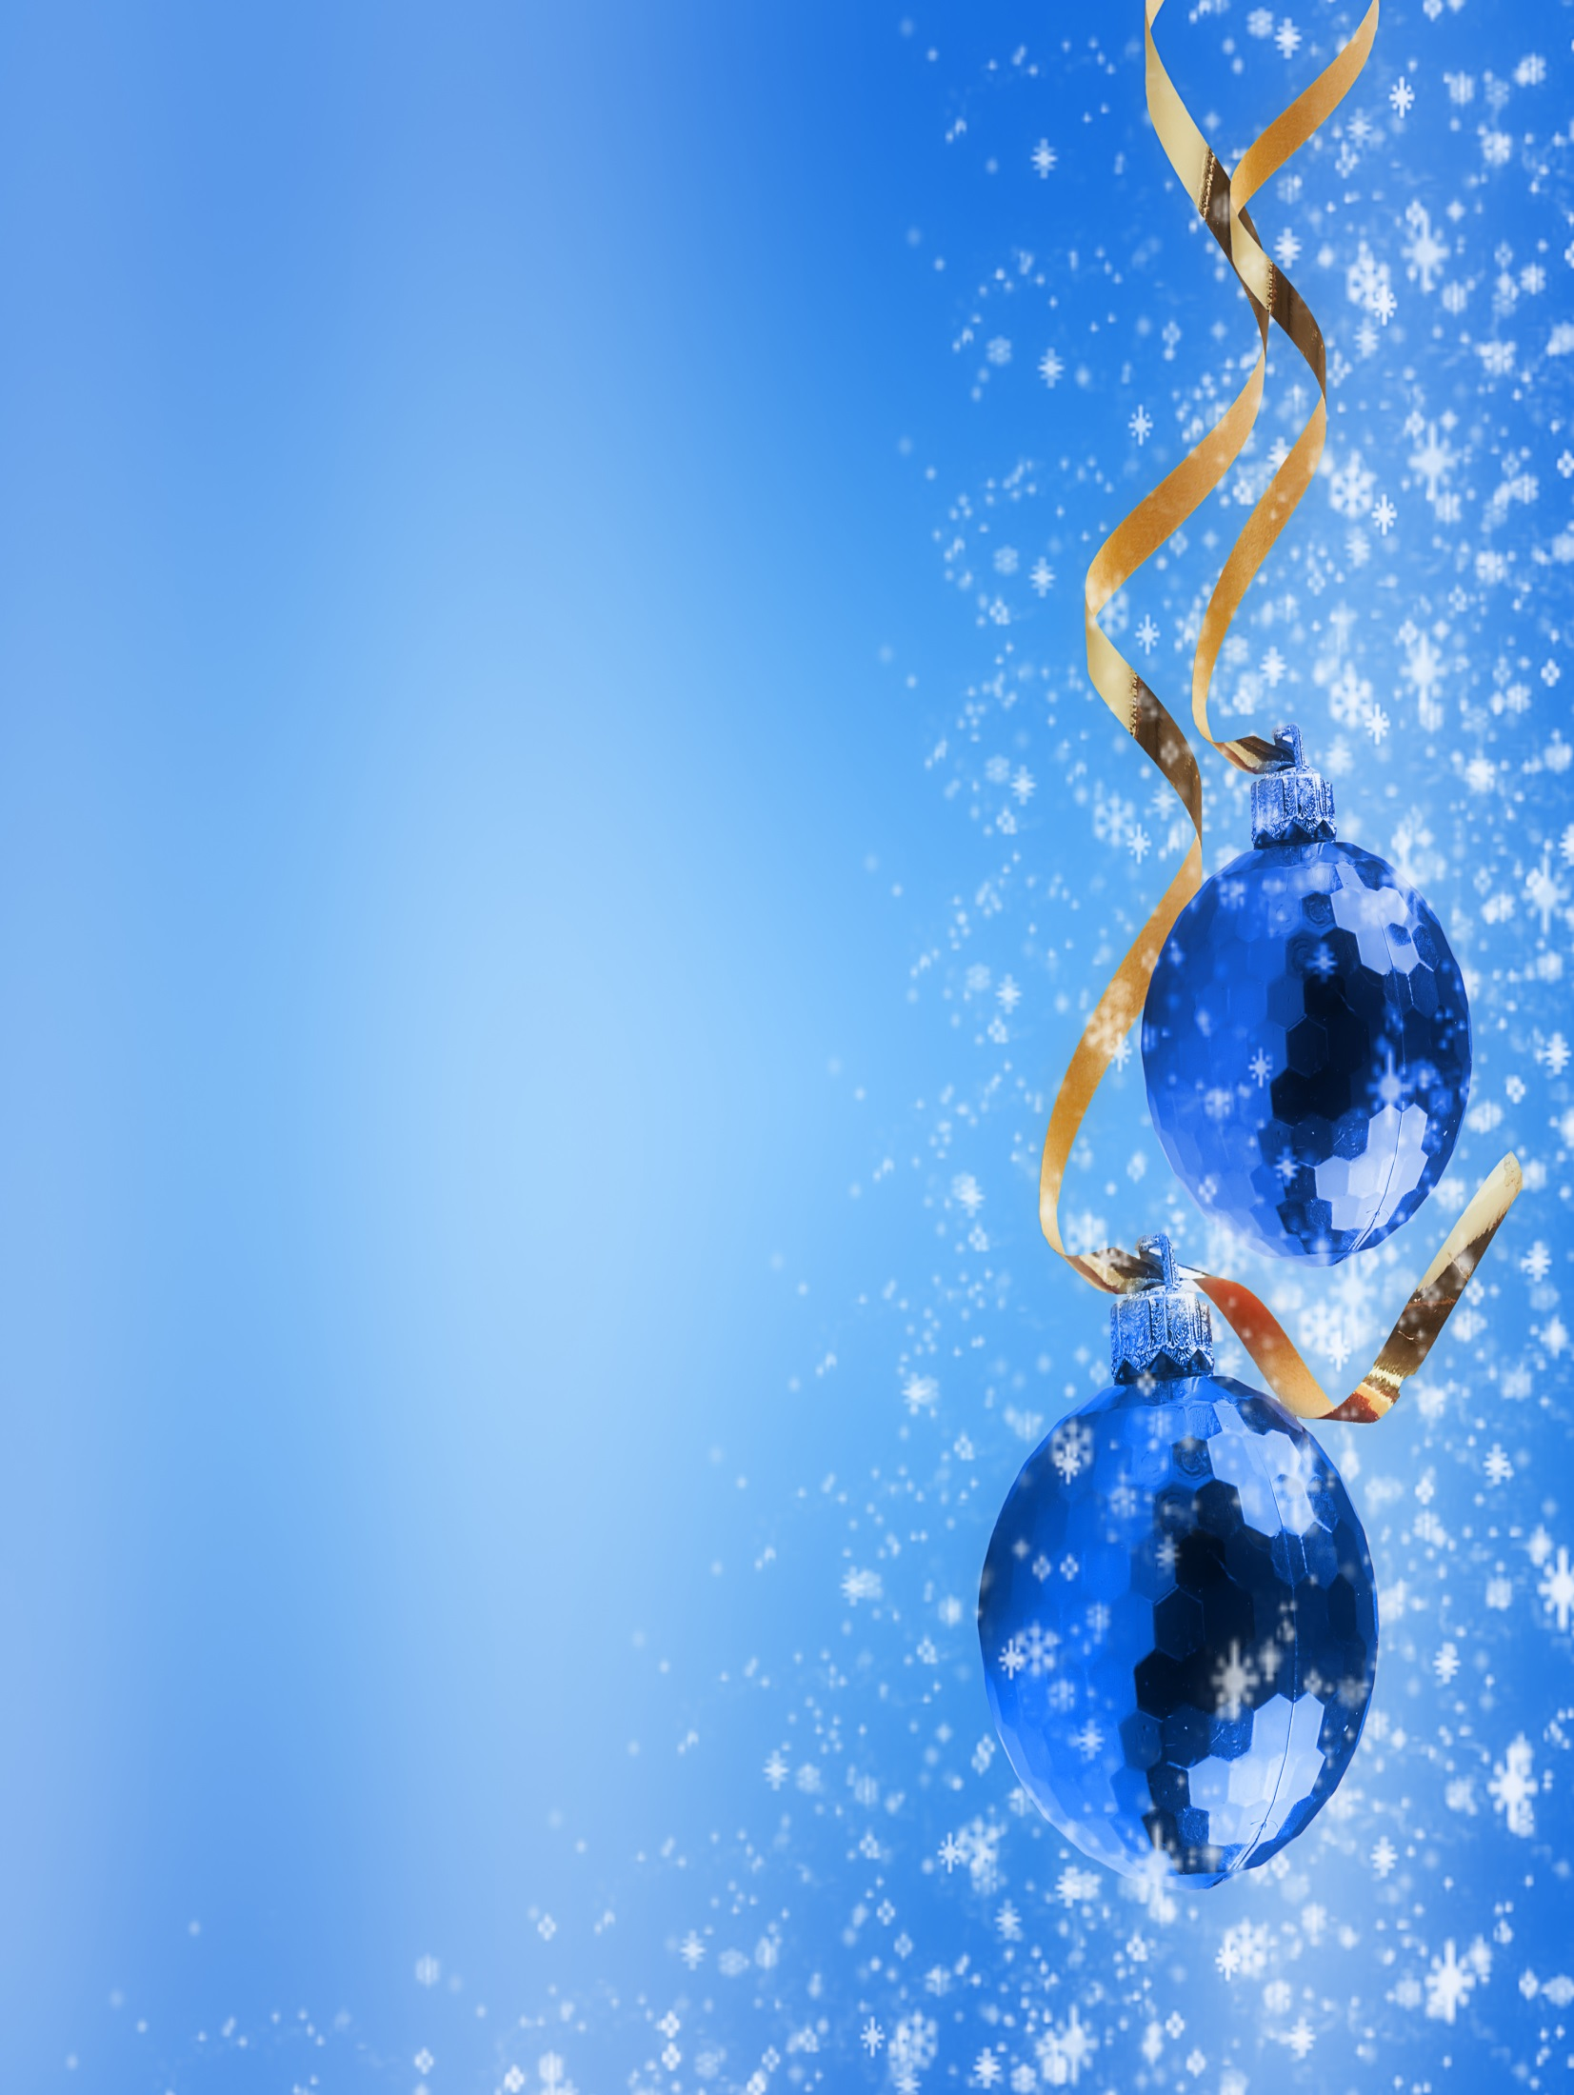
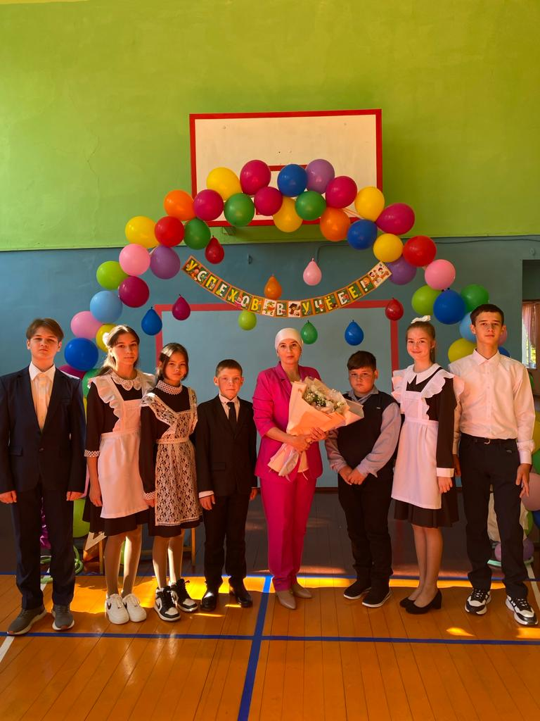

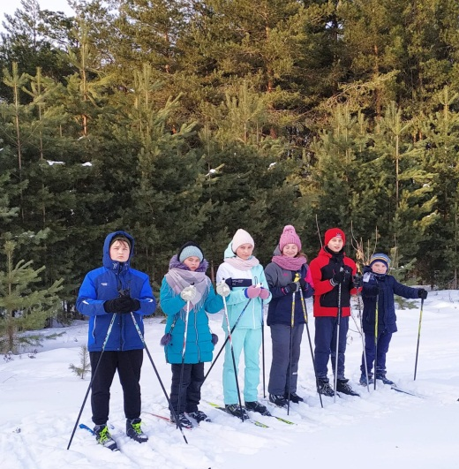
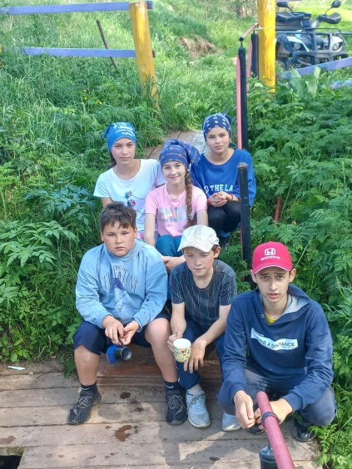

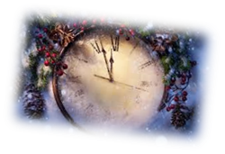
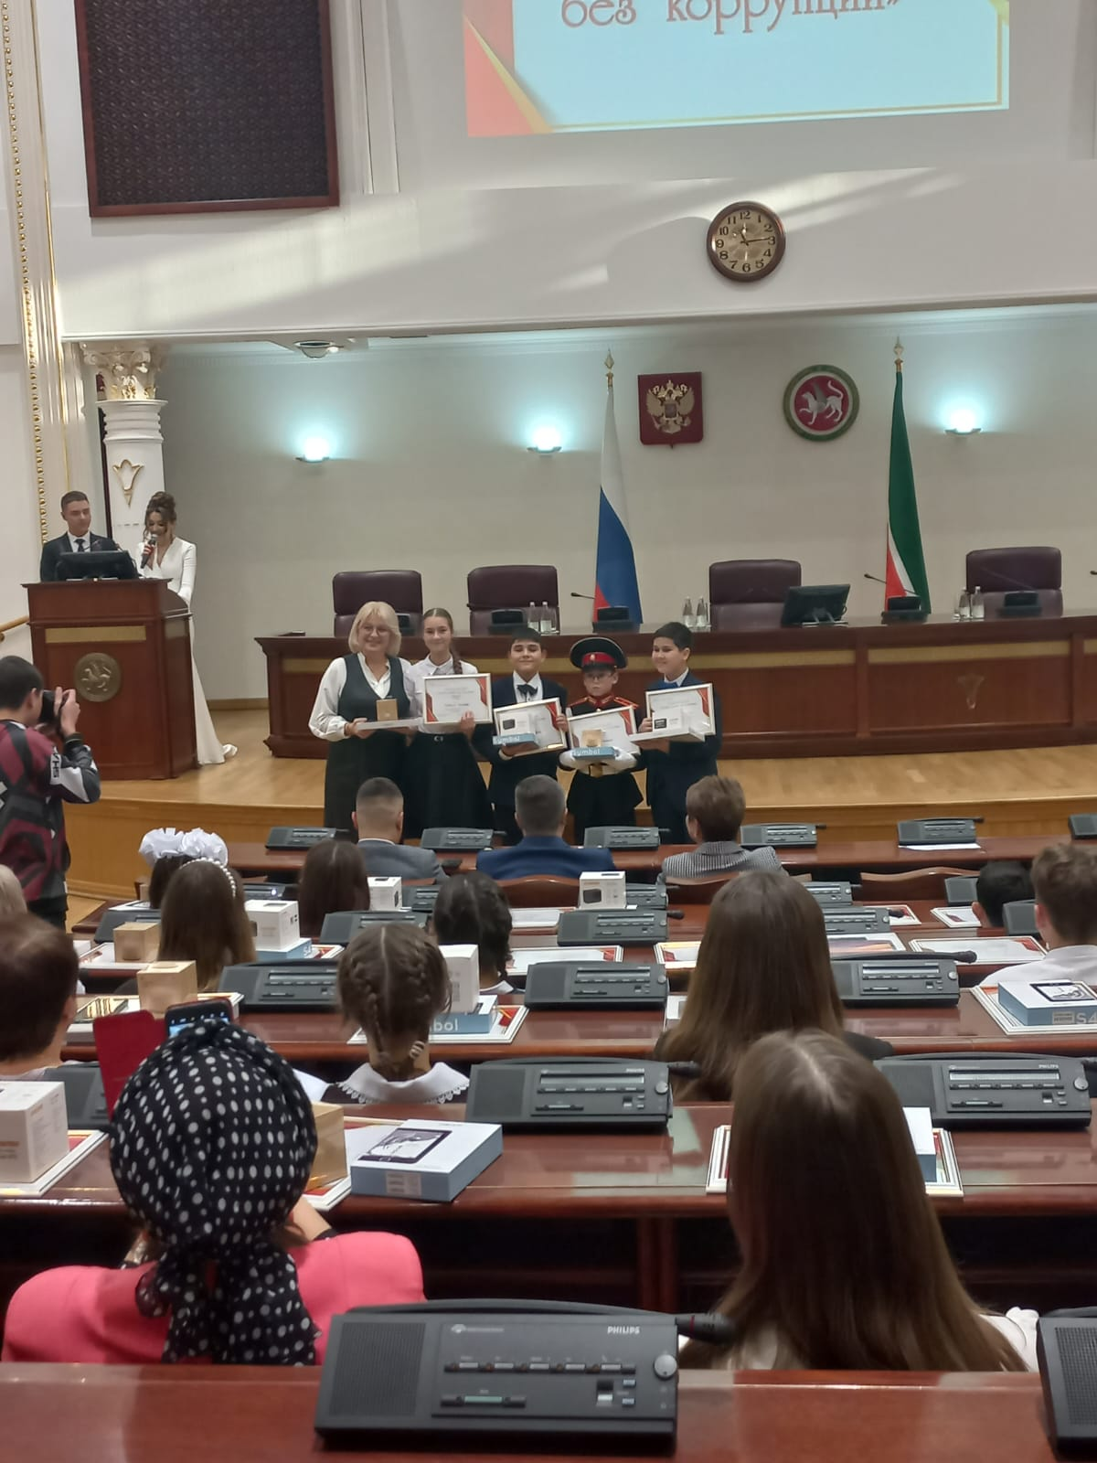

Хыялдан чынбарлык туа
Хыял
«Кече - Елга урта гомуми белем мәктәбе”нең 7 нче сыйныф укучылары иҗаты.
Яңа ел белән!
Котлы булсын Яна ел!
Гел шатлыктан торсын ул,
Бәхетле хәм мул тормышка
Курсәтсен ул яна юл.
Яна ел котлы булсын!
Чыршылар балкып торсын!
Йолдызлар да, елмаешып,
Игелек теләп торсын!
Яңа елга әзерлек...
Яна елга әзерлек кызу темплар белән бара.Шул уңайдан,сыйныф бүлмәсен бизәдек,яңа елга багышланган газета чыгардык.Актив рәвештә бал маскарадка әзерлек бара.Яңа елны куңелле итеп үткәрергә тырышачакбыз.
Безнең уңышларыбыз
Редколлегия: 7класс

